Slide 1
Læringsassistenter i MEVIT1001: innføring i medier og kommunikasjon
Marika Lüders, Maren Braut, Paula Jee Vasskog Ullaland

Slide 2
MEVIT1001: innføring i medier og kommunikasjon
Omfang
Undervisning
Eksamen
20 studiepoengs emne
Obligatorisk innføringsemne
≈70 studenter ved oppstart
≈50 studenter gjennomfører
Mandager (ikke alle):
10:15-16:00
Emnet er delt inn i fem bolker over høst- og vårsemesteret
Totalt: 21 samlinger
Mappe-eksamen
Alle bolker krever innlevering av oppgaver
Notes:
Marika snakker
Om MEVIT1001 og mappe-eksamen. Antall studenter på emnet. Betydningen av formative evalueringer for studentene.
SLIDE 2-7. Ca 2 minutter til sammen

Slide 3
Bolker og innleveringer
Bolk 1
Bolk 2
Bolk 3
medier, journalistikk og påvirkning
Mediepolitikk, struktur og demokrati
Medierepresentasjon av mangfold og identitet
August og september
Todelt innlevering: (1) Obligatorisk gruppeoppgave. (2) Individuell besvarelse (5 sider)
Oktober og november
Innlevering: individuell besvarelse (5 sider)
Komparativ analyse
November, desember, januar
Innlevering: individuell besvarelse (5 sider)
Tekstanalyse av valgfri medietekst
Notes:
MARIKA

Slide 4
Bolker og innleveringer
Bolk 1
Bolk 2
Bolk 3
Bolk 4
medier, journalistikk og påvirkning
Mediepolitikk, struktur og demokrati
Medierepresentasjon av mangfold og identitet
Kommunikasjon og mediebruk i et historisk perspektiv
August og september
Todelt innlevering: (1) Obligatorisk gruppeoppgave. (2) Individuell besvarelse (5 sider)
Oktober og november
Innlevering: individuell besvarelse (5 sider)
Komparativ analyse
November, desember, januar
Innlevering: individuell besvarelse (5 sider)
Tekstanalyse av valgfri medietekst
Februar og mars
Innlevering: individuell besvarelse
Populærvitenskapelig tekst, egen empiri
Notes:
MARIKA

Slide 5
Bolker og innleveringer
Bolk 2
Bolk 3
Bolk 4
Bolk 5
Mediepolitikk, struktur og demokrati
Medierepresentasjon av mangfold og identitet
Kommunikasjon og mediebruk i et historisk perspektiv
Norsk mediehistorie
Oktober og november
Innlevering: individuell besvarelse (5 sider)
Komparativ analyse
November, desember, januar
Innlevering: individuell besvarelse (5 sider)
Tekstanalyse av valgfri medietekst
Februar og mars
Innlevering: individuell besvarelse
Populærvitenskapelig tekst, egen empiri
Mars, april, mai
Innlevering: Gruppeoppgave
Historisk mediemateriale fra Nasjonalbiblioteket
Notes:
MARIKA

Slide 6
Bolker og innleveringer
Bolk 3
Bolk 4
Bolk 5
Medierepresentasjon av mangfold og identitet
Kommunikasjon og mediebruk i et historisk perspektiv
Norsk mediehistorie
November, desember, januar
Innlevering: individuell besvarelse (5 sider)
Tekstanalyse av valgfri medietekst
Februar og mars
Innlevering: individuell besvarelse
Populærvitenskapelig tekst, egen empiri
Mars, april, mai
Innlevering: Gruppeoppgave
Historisk mediemateriale fra Nasjonalbiblioteket
Notes:
MARIKA

Slide 7
Bolker og innleveringer
Bolk 4
Bolk 5
Kommunikasjon og mediebruk i et historisk perspektiv
Norsk mediehistorie
Februar og mars
Innlevering: individuell besvarelse
Populærvitenskapelig tekst, egen empiri
Mars, april, mai
Innlevering: Gruppeoppgave
Historisk mediemateriale fra Nasjonalbiblioteket
Notes:
MARIKA

Slide 8
Læringsassistentene
Hjelper emneansvarlige med å lese gjennom besvarelser og skrive tilbakemeldinger
Iterativ proesess: Maren og Paula skriver utkast til tilbakemeldinger og sender til Steffen og Marika → reviderer tilbakemeldinger, sender tilbake til Maren og Paula, som publiserer tilbakemeldingene til studentene (Canvas).
Team Maren & Steffen
Team Paula & Marika
Notes:
Marika snakker
Konkret hvordan Maren og Paula er involvert som læringsassistenter.
SLIDE 8 – 11: i underkant av 3 minutter

Slide 9
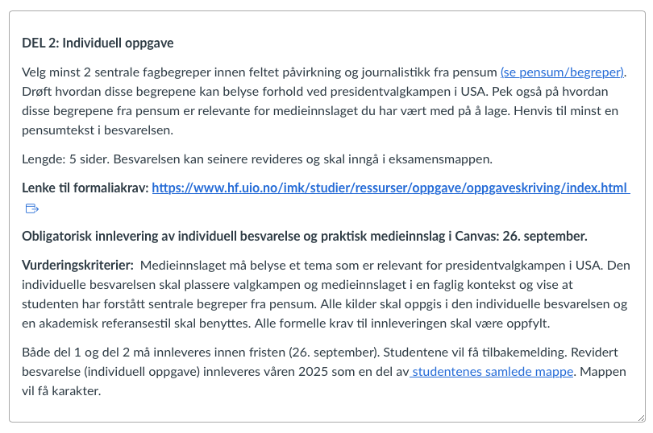
Bolk 1 eksempel
Tilbakemelding
«Standardvurdering»
individuell tilbakemelding
Notes:
MARIKA

Slide 10
Bolk 1 eksempel
Tilbakemelding
«Standardvurdering»
En svært god besvarelse: Besvarelsen forklarer fagbegrepene på en god måte og er godt forankret i pensumlitteraturen. Besvarelsen belyser presidentvalgkampen og medieinnslaget svært godt. Godt språk, oversiktlig struktur og god referansebruk. Enkelte elementer kan forbedres, se under.
En god besvarelse: Besvarelsen tar utgangspunkt i relevante begreper og viser til pensumlitteraturen på en god måte. Besvarelsen belyser presidentvalgkampen og medieinnslaget. Språk, struktur og referansebruk er stort sett bra, men her er det også mulighet for forbedringer, se under.
Tydelig forsøk: Besvarelsen tar utgangspunkt i relevante begreper, men kunne vært knyttet bedre til pensumlitteraturen. Besvarelsen belyser presidentvalgkampen og medieinnslaget, men kunne vært mer presis og utfyllende. Noe uklart språk, struktur eller referansebruk. Her er det mulighet for forbedringer, se under.
Ikke tilfredsstillende: Besvarelsen er uferdig/har betydelig mangler. Se kriteriene som er angitt i oppgaveteksten.
Notes:
MARIKA

Slide 11
Bolk 1 eksempel
Tilbakemelding
«Standardvurdering»
Individuell tilbakemelding: et avsnitt med kommentarer om konkrete forbedringspunkter.
Samarbeid og prosess
26. september: studentene leverer sine tekster
7. oktober: Maren sender utkast til Steffen. Paula sender utkast til Marika
9. oktober: Steffen og Marika sender reviderte tilbakemeldinger tilbake
Maren og Paula poster tilbakemeldinger til studentene i Canvas
Notes:
MARIKA

Slide 12
Erfaringer og utfordringer
Hva er en god og nyttig tilbakemelding?
Oppmuntre til revidering
Totalinntrykk (Struktur, oppbygning vs. faglig forståelse)
Oppfordre til selvstendighet
- De kan ikke få svar på alt
Notes:
MAREN OG PAULA
4-5 minutter

Slide 13
Erfaringer og utfordringer
Standardvurderingene fungerer ikke perfekt
- Viser forventning på nivå, men passer ikke alltid
  Eks. Kildehenvisning
Samarbeid og kommunikasjon mellom «teamene»
Vurderer tekstene til samme nivå på tvers av team
Formatere tilbakemeldingene noenlunde likt
Notes:
MAREN OG PAULA
4-5 minutter

Slide 14
Studentene er fornøyde
Studentene synes det er nyttig å få kvalitative tilbakemeldinger på arbeidene sine.
Fungerer etter hensikten: studentene tar tak i tilbakemeldingene i revideringen av tekstene (erfaringer fra tidligere år)
Studentene tar også med seg tilbakemeldingenene i arbeidet med innleveringer i senere bolker

